Slide 1

KØN
Øvelse: Blå bog for babyer
Kahoot med psykologiske retninger
Recap: Debatten om arv vs. miljø
Teoretiske perspektiver på kønnet som hhv- biologi og kultur
Undersøgelse af Condry og Condry

Slide 2
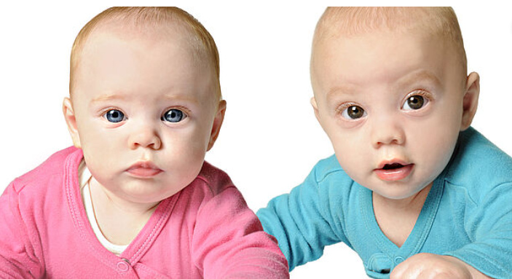
Først en lille øvelse
Vælg én af de to babyer og udfyld en ‘blå bog’ for jeres baby med navn, personlighedstræk + kommende interesser, yndlingsfag og uddannelse
Præsenter jeres barn for resten af klassen, og redegør samtidig for, om I bevidst har tilvalgt eller fravalgt kulturelle forventninger.

Slide 3

Nu en lille kahoot om psykologiske retninger og køn

Slide 4
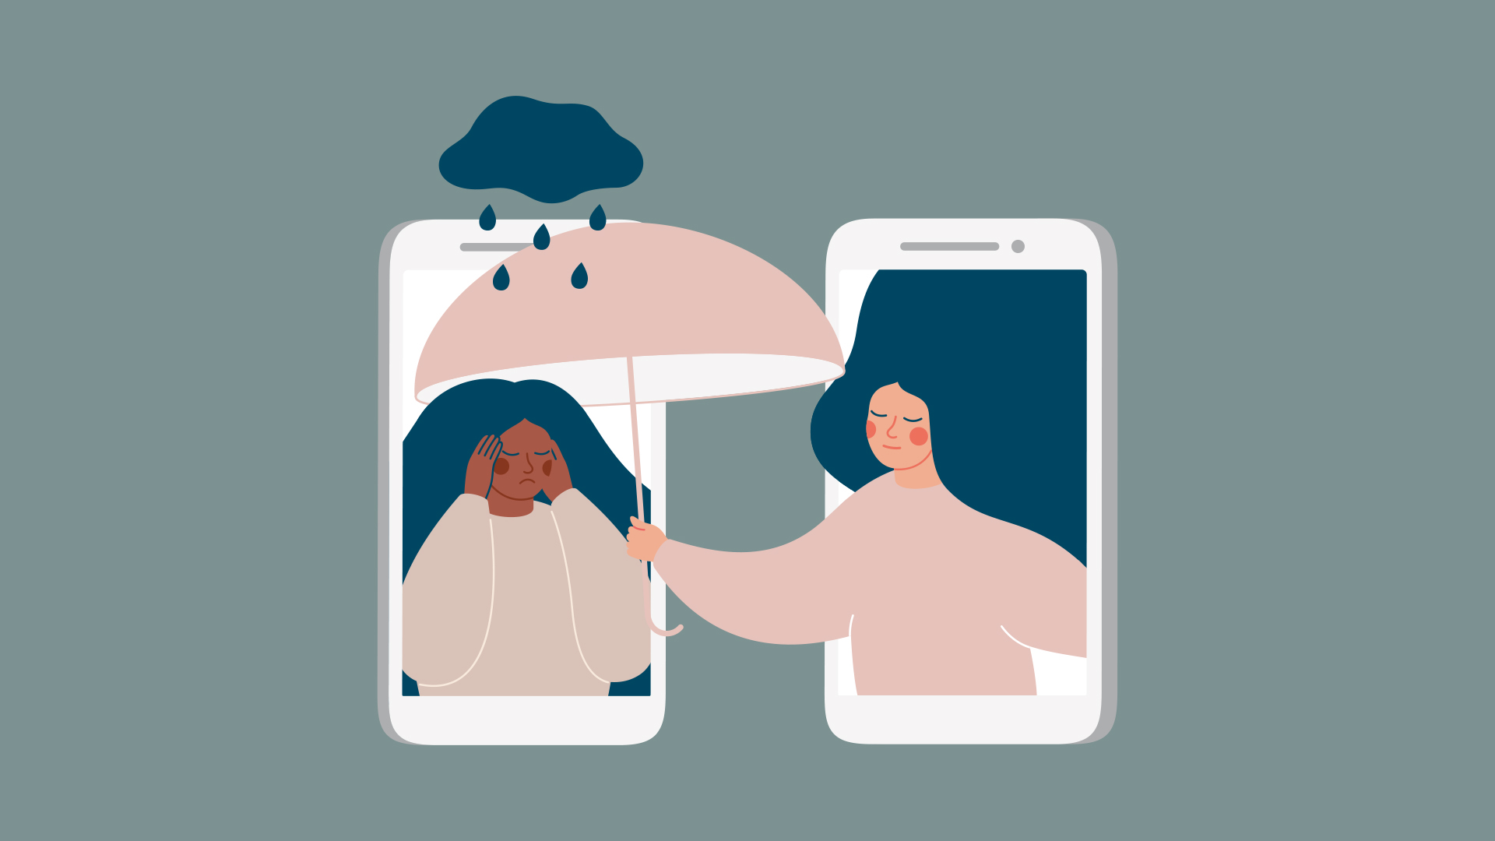

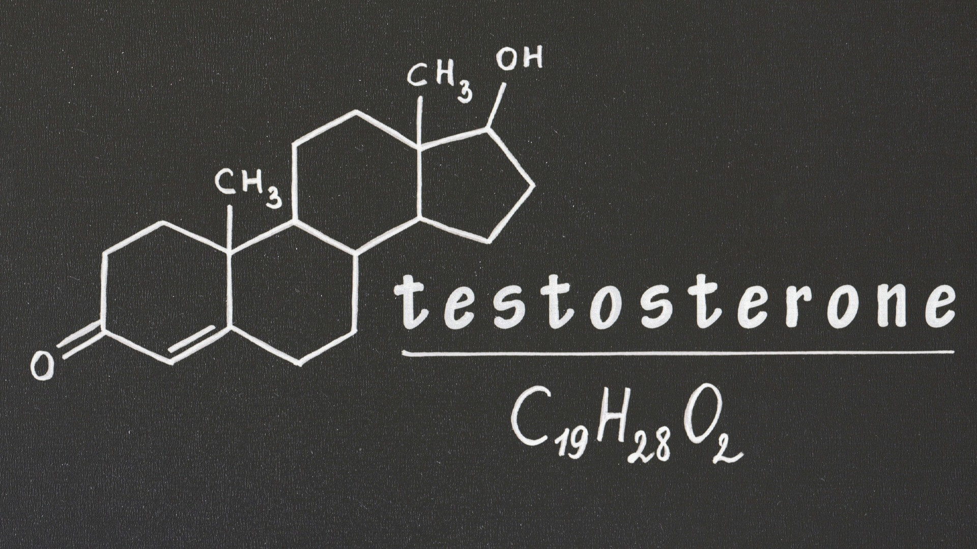
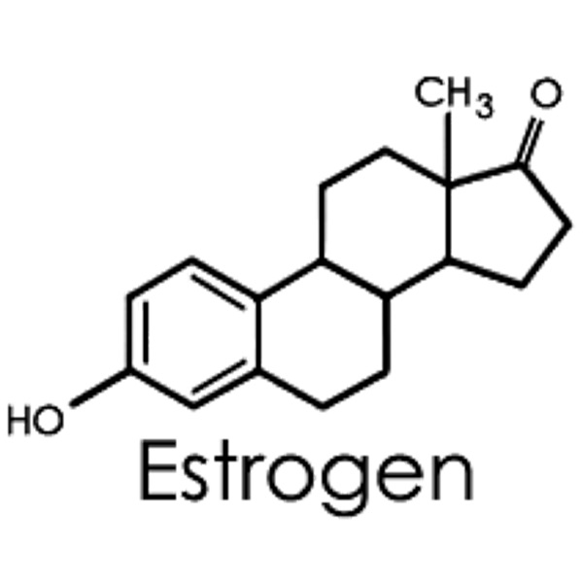
Kønnet som biologi
Evolutionspsykologi
Neuropsykologi

Slide 5
Kønnet som kultur
Behaviorisme (genbesøgt)
Hvordan kan vi forklare køn gennem klassisk- og/eller operant betingning?
Kognitiv psykologi (genbesøgt)
Kognitive skemaer → Kønsskemaer
Postmoderne psykologi (arbejder vi med næste gang)
Kønnet som noget man gør = kønnet som flydende
Vi ser en stigende accept af forskellige kønsidentiteter
Socialpsykologi (genbesøgt)
Ind- og udgrupper

Slide 6

Hvad tænker i?
ARV
MILJØ

Slide 7
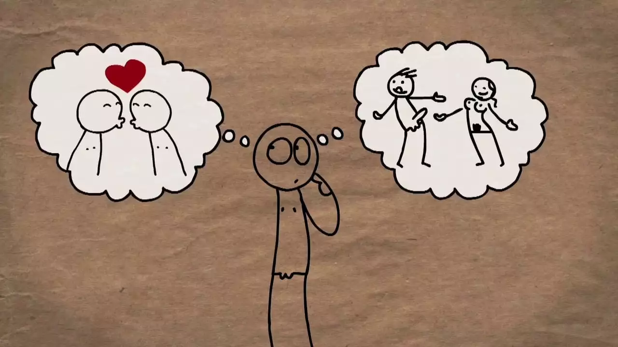
Køn, krop og identitet
Alle perspektiverne er dog enige om, at vores køn og krop påvirker vores identitet (og vice versa).
Dette sker særligt i puberteten
Hvorfor mon det? →→→→→

Slide 8
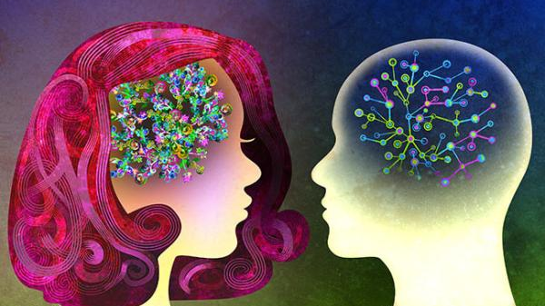
Undersøgelse om kønsstereotyper
Undersøgelse af John og Sandra Condry fra 1976 (Sex Differences: A Study of the Eye of the Beholder).
Læs undersøgelsen og besvar arbejdsspørgsmålene ☺

